Slide 1
Роботу виконав: студент групи ТС-32 Некраш Іван Іванович
Науковий керівник: к.т.н. Лісковський Ігор Олегович
Тема: “Дослідження методів забезпечення якості виготовлення програмних додатків”
Мета: Дослідити процеси забезпечення якості у циклі розробки програмного забезпечення.
Об’єкт дослідження: Процес забезпечення якості в ході розробки програмного забезпечення
Предмет дослідження: Використання статистичних методів забезпечення якості, для покращення якості розроблюваних додатків.
Нові результати: Розраховано план вибіркового контролю перевірки програмного забезпечення.

Slide 2
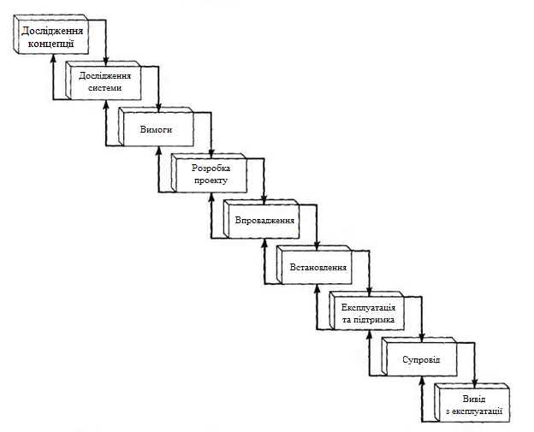
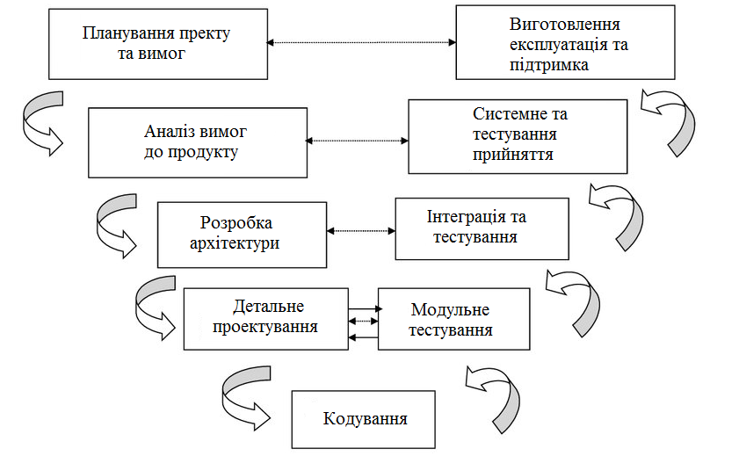
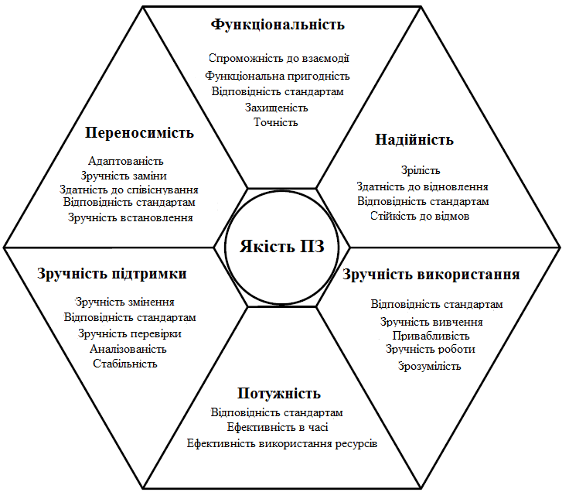
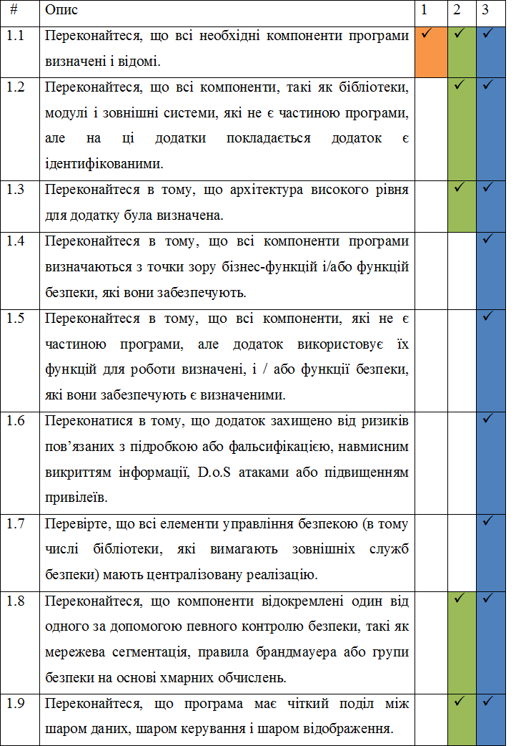
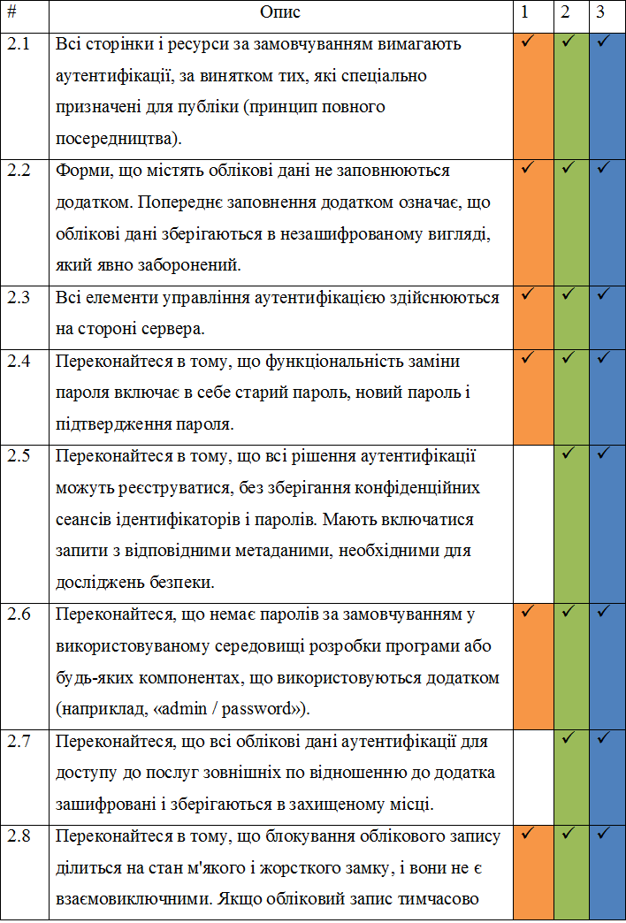
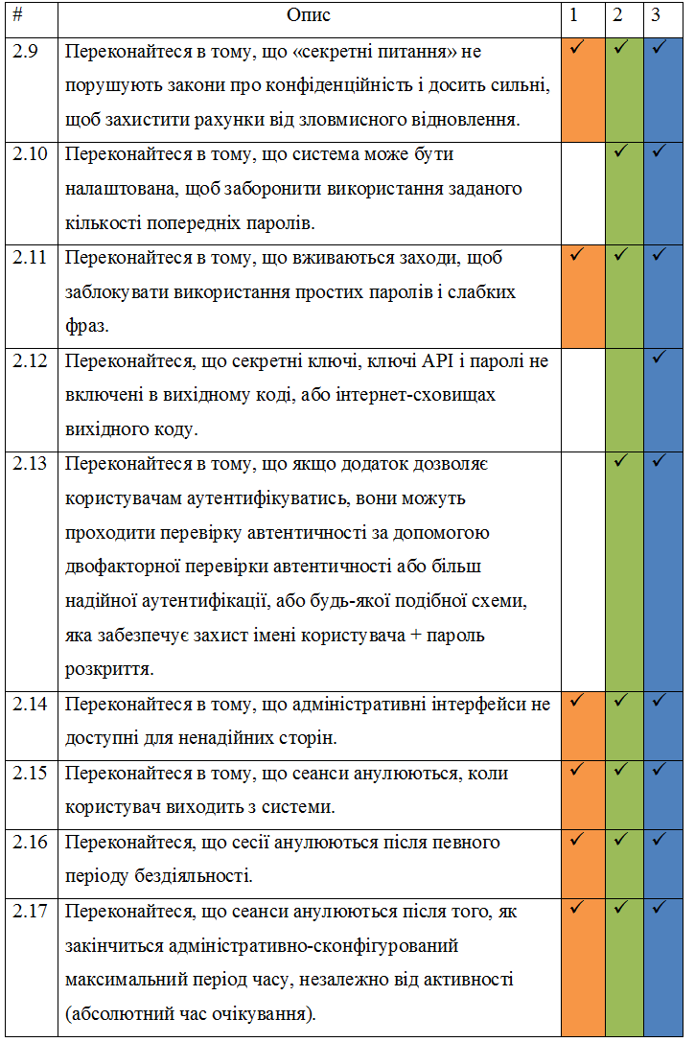
Життєвий цикл ПЗ і вимоги до якості

Slide 3
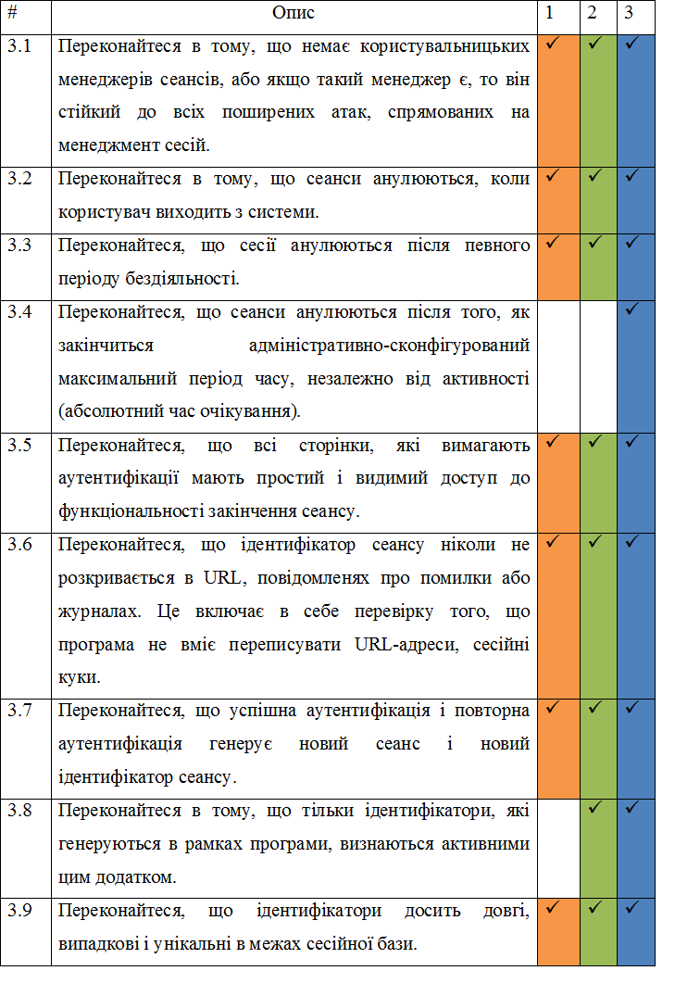
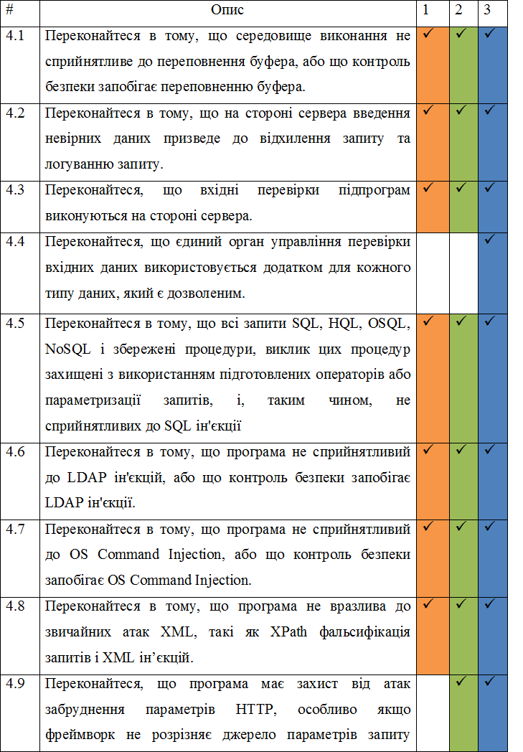
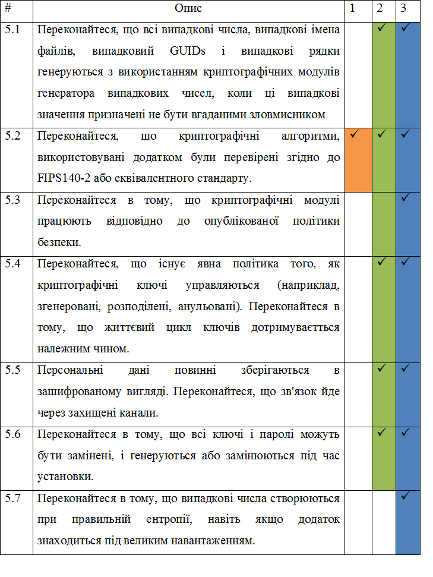
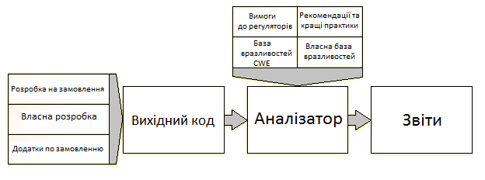
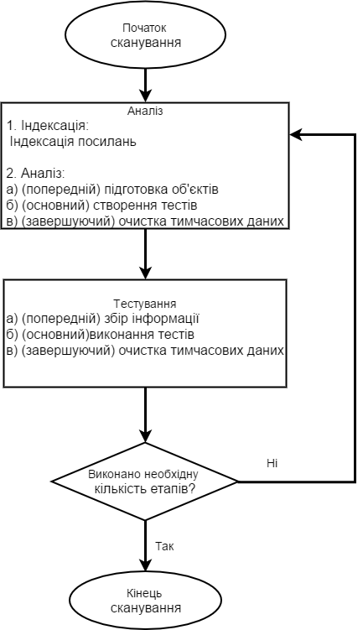
Принцип роботи аналізаторів коду

Slide 4
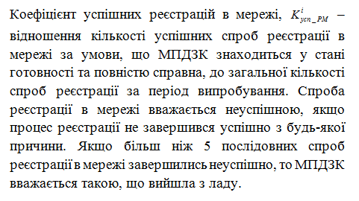
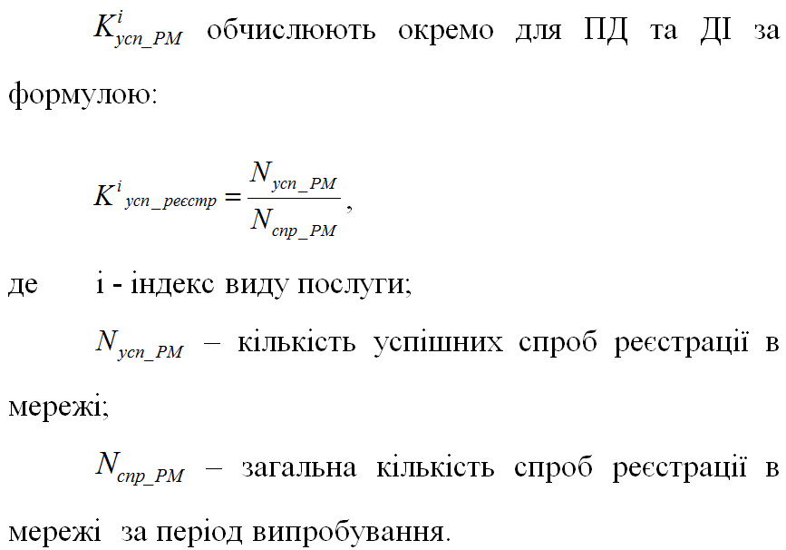
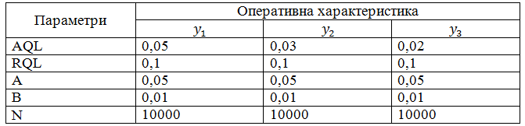
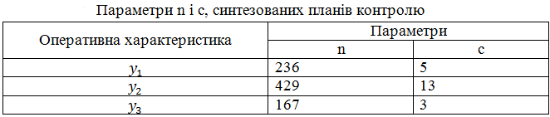
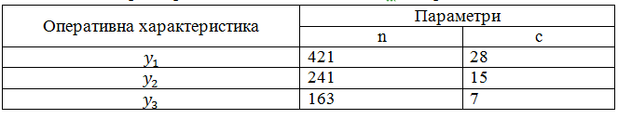
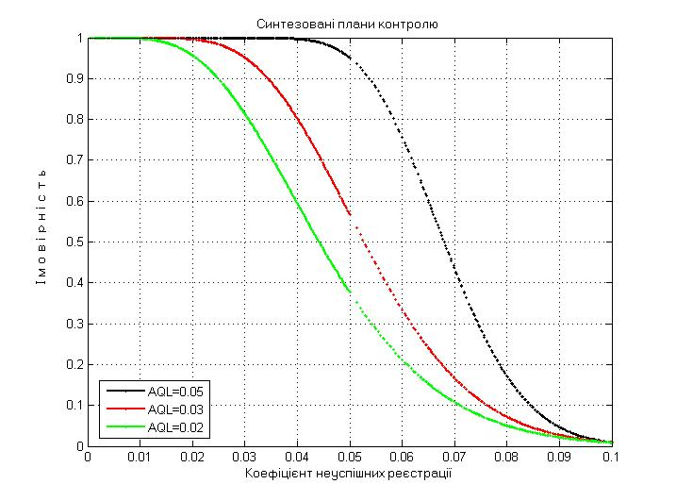
Розрахунок плану вибіркового контролю

Slide 5
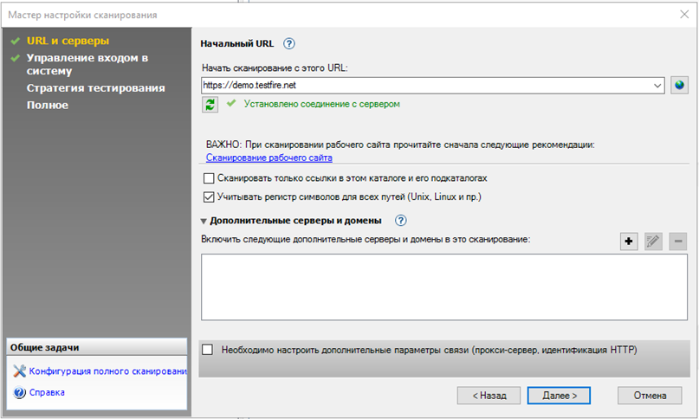
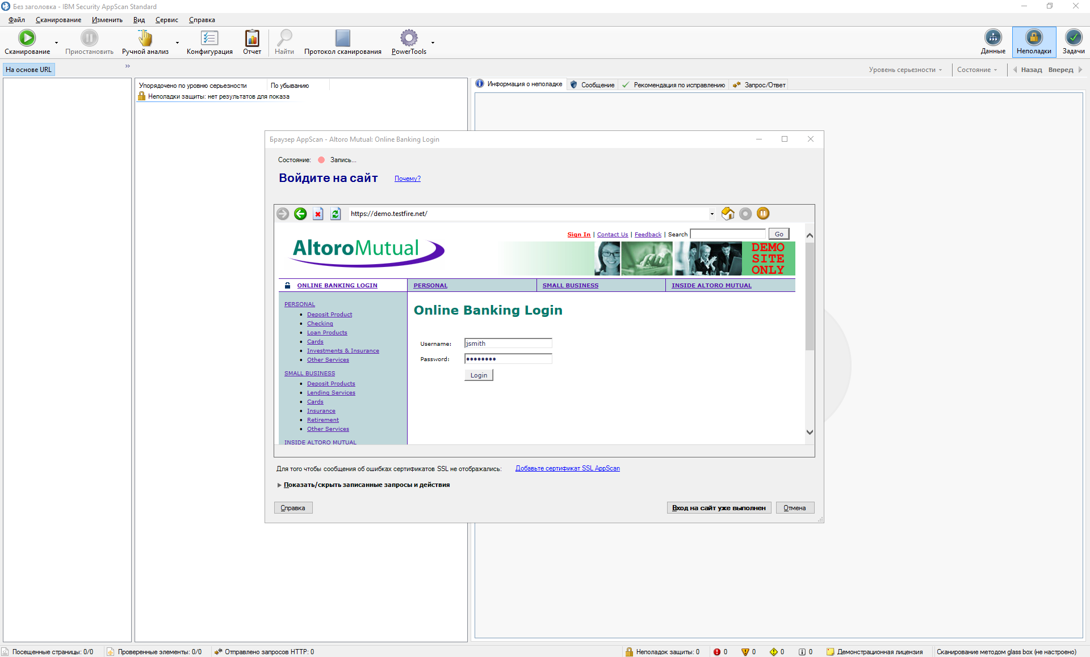
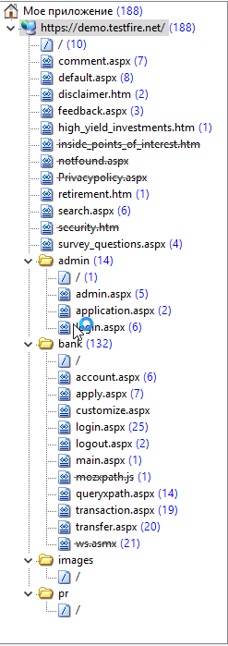
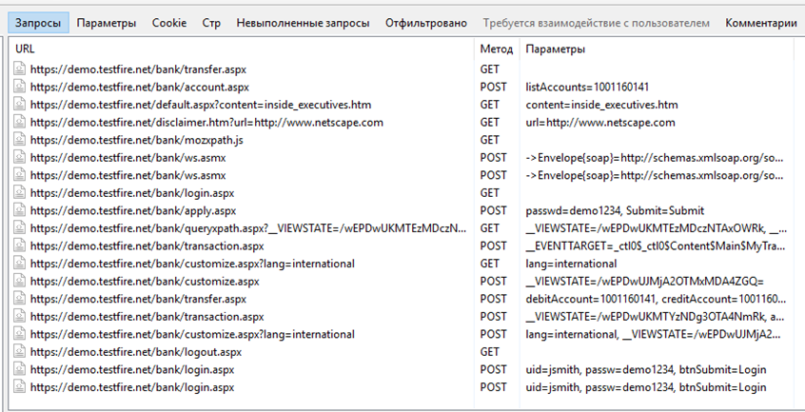
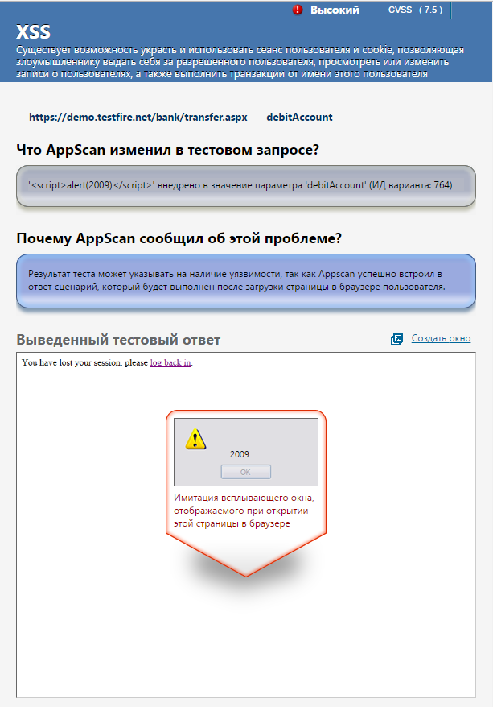
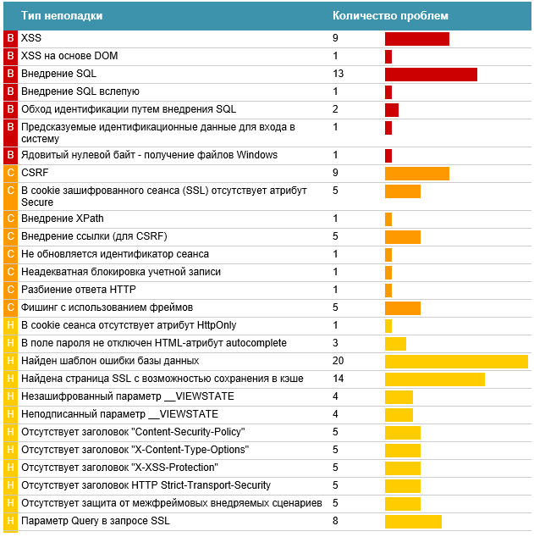
Проведення тестування з використанням AppScan

Slide 6
Висновки
В ході роботи було обґрунтовано актуальність дослідження методів забезпечення якості програмних додатків, заснованих на використанні статистичних методів контролю
Проведено аналіз моделей життєвого циклу розробки програмних додатків. Дано визначення різних складових якості відповідно до стандарту ISO 9126:2001.
Досліджено вимоги до безпеки для різних компонент розроблюваного програмного додатку, такі як модуль автентифікації, модулі шифрування та управління сеансами, а також до архітектури в цілому.
Проведено аналіз методів забезпечення якості на основі статичних планів контролю якості, які при їх використанні в умовах сучасного ринку ІТ дають змогу забезпечити високу якість і при цьому зменшити витрати на ресурси.
Використовуючи IBM Rational AppScan було закладено план контролю та отримано список вразливостей, що дозволило проаналізувати якість програмного додатку, який було досліджено. Використання таких комплексів дає можливість вивести якість додатків на доволі високий рівень. Це можливо, адже така система акумулює в собі набагато більше знань в конкретній області аніж невелика група людей.

